Slide 1


PERIHAL ACARA ISTIMEWA
PERTEMUAN KE 4

Slide 2
Pemanggilan Para Pihak
Bagian terpenting dalam proses persidangan salah satunya adalah proses pemanggilan, di mana hal ini menjadi suatu keharusan bagi setiap Pengadilan.
Pemanggilan para pihak untuk menghadiri persidangan merupakan awal dari rangkaian proses beracara di Pengadilan. Proses ini memastikan bahwa pihak-pihak yang terlibat mengetahui dan dapat menghadiri persidangan.
Berlandaskan pemanggilan, Hakim memeriksa, mengadili dan memutus perkara yang ditangani.

Slide 3
Pemanggilan Para Pihak
Pemanggilan para pihak dilakukan oleh juru sita pengadilan dengan menyampaikan surat panggilan secara langsung kepada pihak yang bersangkutan, sebelum sidang pertama, biasanya minimal 3 hari kerja.
Jangka waktu ini memberikan kesempatan kepada pihak untuk mempersiapkan diri.
Jika pihak tidak ditemukan, surat panggilan disampaikan melalui kepala desa atau lurah setempat.

Slide 4
Pemanggilan Para Pihak
Pemanggilan yang tidak memenuhi syarat formal dapat menyebabkan sidang ditunda atau pembatalan putusan pengadilan.
Jika yang dipanggil telah meninggal dunia, maka panggilan disampaikan kepada ahli warisnya. Dalam perkara perceraian, maka harus dicatat sbg dasar bagi hakim utk menggugurkan perkara.
Apabila pihak yang telah dipanggil telah menunjukan kuasa hukumnya yang telah didaftarkan di kepaniteraan pengadilan yang berwenang, maka panggilan disampaikan kepada kuasa hukumnya.

Slide 5
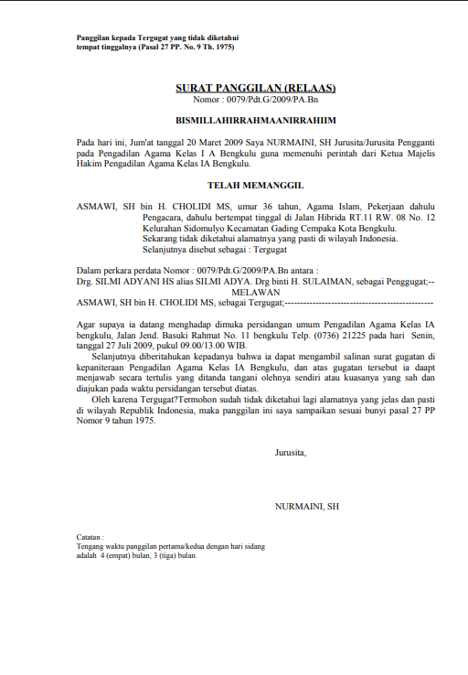
Contoh Surat Panggilan Sidang

Slide 6
Gugatan
Gugatan adalah tuntutan hak yang mengandung sengketa, di mana sekurang-kurangnya terdapat dua pihak, yaitu penggugat dan tergugat.
Terjadinya gugatan umumnya setelah pihak tergugat melakukan pelanggaran hak dan kewajiban yang merugikan pihak penggugat tidak mau secara sukarela memenuhi hak dan kewajiban yang diminta oleh pihak penggugat, sehingga akan timbul sengketa antara penggugat dan tergugat.

Slide 7
Gugatan
Akibat hukum gugatan dapat berupa:
Gugatan diterima → gugatan dikabulkan oleh pengadilan, baik sebagian maupun seluruhnya.
Gugatan ditolak → jika penggugat tidak dapat membuktikan dalil gugatannya. penggugat dapat mengajukan banding atau kasasi
Gugatan tidak diterima → jika gugatan mengandung cacat formil. penggugat dapat mengajukan gugatan baru.
Gugatan gugur → ketika penggugat tidak hadir dalam persidangan, meskipun telah dipanggil secara patut
Gugatan diterima dengan verstek → jika tergugat tidak hadir dalam persidangan, meskipun ia telah dipanggil dengan patut.
Notes:
Gugatan gugur: Penggugat kehilangan hak untuk mengajukan gugatan yang sama.

Slide 8
Apakah perbedaan Gugatan dan Permohonan?

Slide 9
Putusan Verstek
Putusan verstek adalah putusan yang dijatuhkan pengadilan ketika tergugat tidak hadir dalam persidangan, meskipun telah dipanggil secara sah dan patut.
Putusan ini didasarkan pada Pasal 125 Ayat (1) HIR. Berdasarkan pasal tsb, hakim berwenang menjatuhkan putusan di luar hadir dan atau tanpa hadirnya Tergugat dengan sejumlah syarat:

Slide 10
Putusan Verstek
Tergugat atau para Tergugat kesemuanya tidak datang pada hari sidang yang telah ditentukan atau tidak mengirimkan jawaban;
Tergugat atau para Tergugat tersebut tidak mengirimkan wakil/kuasanya yang sah untuk menghadap atau tidak mengirimkan jawaban;
Tergugat atau para Tergugat tersebut telah dipanggil dengan sah dan patut;
Gugatan beralasan dan berdasarkan hukum
Syarat-syarat tersebut di atas harus satu persatu diperiksa dengan seksama, baru apabila benar-benar persyaratan itu kesemuanya terpenuhi, putusan verstek dijatuhkan dengan mengabulkan gugatan, sehingga bisa saja gugatan tidak dapat diterima apabila tidak mempunyai dasar hukum.

Slide 11
Bentuk Putusan Verstek
Mengabulkan gugatan penggugat
Putusan ini mengabulkan seluruh gugatan yang diajukan oleh penggugat melalui verstek. Dalam hal ini, pengadilan memutuskan untuk memberikan keputusan yang menguntungkan bagi penggugat tanpa adanya kehadiran atau pembelaan dari pihak tergugat.
Mengabulkan Sebagian Gugatan Penggugat
Putusan ini mengabulkan sebagian dari gugatan yang diajukan oleh penggugat melalui verstek. Pengadilan dapat memutuskan untuk memenuhi beberapa tuntutan penggugat sementara menolak yang lainnya, berdasarkan bukti dan argumen yang telah diajukan oleh penggugat dalam gugatan tersebut.

Slide 12
Bentuk Putusan Verstek
Mengabulkan gugatan penggugat
Putusan ini menyatakan bahwa gugatan yang diajukan oleh penggugat melalui verstek tidak dapat diterima, karena dasar hukum yang diajukan tidak memenuhi ketentuan hukum.
Menolak Gugatan Penggugat
Putusan ini menolak seluruh gugatan yang diajukan oleh penggugat melalui verstek. Pengadilan memutuskan bahwa gugatan tersebut tidak beralasan atau tidak memiliki dasar hukum yang kuat, sehingga tidak layak untuk diterima

Slide 13
Upaya Hukum Terhadap Putusan Verstek
Verzet
Perlawanan terhadap putusan verstek yang diajukan oleh tergugat yang tidak hadir saat sidang putusan tersebut dijatuhkan.
Verzet harus diajukan dalam waktu 14 hari setelah Tergugat menerima pemberitahuan tentang putusan verstek. Proses perkara akan dibuka kembali dan tergugat bisa mengajukan pembelaannya
Notes:
Hanya tergugat (pihak yang tidak hadir) yang bisa mengajukan verzet.

Slide 14
Upaya Hukum Terhadap Putusan Verstek
Banding
Jika perlawanan ditolak, tergugat dapat mengajukan banding ke pengadilan yang lebih tinggi.
Hanya penggugat yang bisa mengajukan banding atas putusan verstek. Tergugat tidak bisa mengajukan banding, tetapi harus menggunakan mekanisme verzet jika tidak setuju dengan putusan.

Slide 15
Cara Pemberitahuan Putusan Verstek
Pemberitahuan terhadap putusan verstek harus resmi dan sah. Pemberitahuan disampaikan kepada tergugat secara pribadi di tempat tinggal atau domisilinya.
Pemberitahuan ini penting agar tergugat tahu isi putusan dan dapat menggunakan haknya untuk mengajukan verzet.
Setelah putusan verstek dijatuhkan oleh hakim, pengadilan akan membuat relaas pemberitahuan yang kemudian disampaikan kepada tergugat.

Slide 16
Cara Pemberitahuan Putusan Verstek
Pemberitahuan dilakukan oleh juru sita atau panitera pengadilan atas perintah ketua majelis hakim.
Tergugat menerima salinan resmi putusan verstek, biasanya disertai dengan relaas (berita acara) dari juru sita.
Tanpa pemberitahuan yang sah, jangka waktu 14 hari untuk mengajukan verzet belum berjalan. Artinya, tergugat tetap memiliki hak untuk mengajukan perlawanan sampai dia benar-benar diberitahu secara resmi.

Slide 17
Cara Pemberitahuan Putusan Verstek
Misal:
Pengadilan Negeri menjatuhkan putusan verstek karena tergugat tidak hadir. Dua hari kemudian, juru sita mengantarkan salinan putusan tersebut ke alamat tergugat. Tanggal itu menjadi titik awal 14 hari untuk tergugat mengajukan verzet.

Slide 18
Cara Pengajuan Verzet
Verzet diajukan ke pengadilan negeri yang mengeluarkan putusan verstek. Tergugat mengajukan surat perlawanan (verzet) secara tertulis, berisi:
Identitas tergugat
Nomor dan tanggal putusan Verstek
Alasan tidak hadir
Pokok pembelaan terhadap gugatan
Kemudian, surat verzet diserahkan ke kepaniteraan perdata, lalu akan dijadwalkan sidang baru.

Slide 19
Setelah verzet diajukan, perkara dibuka kembali seperti sidang biasa. Tergugat dapat menyampaikan jawaban, bukti, dan saksi.
Proses berlanjut hingga keluar putusan baru, yang bisa berupa:
Menerima verzet (putusan verstek dibatalkan)
Menolak verzet (putusan verstek tetap berlaku)
Pengajuan verzet menghentikan eksekusi sementara, kecuali ada penetapan khusus. Jika tergugat menang dalam verzet, maka putusan verstek gugur dan diganti dengan putusan baru.
Notes:
se

Slide 20
Dalam hukum acara perdata, prinsip kehadiran para pihak sangat penting. Jika tergugat lebih dari satu, maka semua harus dipanggil dan diberi kesempatan hadir.
Pasal 125 HIR/149 RBg:
“Jika dalam perkara yang tergugatnya lebih dari satu orang, hanya sebagian yang hadir dalam sidang pertama, maka sidang harus ditunda dan dipanggil ulang para tergugat yang tidak hadir.”

Slide 21
Mengapa harus ditunda?
Sidang harus ditunda agar menjamin hak pembelaan bagi semua tergugat, juga menjaga asas audi et alteram partem (hak didengar kedua belah pihak).
Selain itu, penundaan sidang juga dilakukan untuk mencegah putusan yang cacat hukum/putusan bisa batal demi hukum.
Pengunduran sidang bukan formalitas, tapi bagian dari perlindungan hukum.

Slide 22
Mekanisme Penundaan Sidang
Sidang pertama dibuka, hanya sebagian tergugat yang hadir
Hakim memeriksa absensi
Sidang ditunda (diundur)
Pemanggilan ulang dilakukan terhadap tergugat yang tidak hadir
Sidang lanjutan dilakukan setelah semua pihak dipanggil dengan patut

Slide 23
☺ END ☺

